Slide 1



PROYECTO “Portal de cursos BlueSky”
PRESENTACIÓN FASE FINAL CAPSTONE

Slide 2
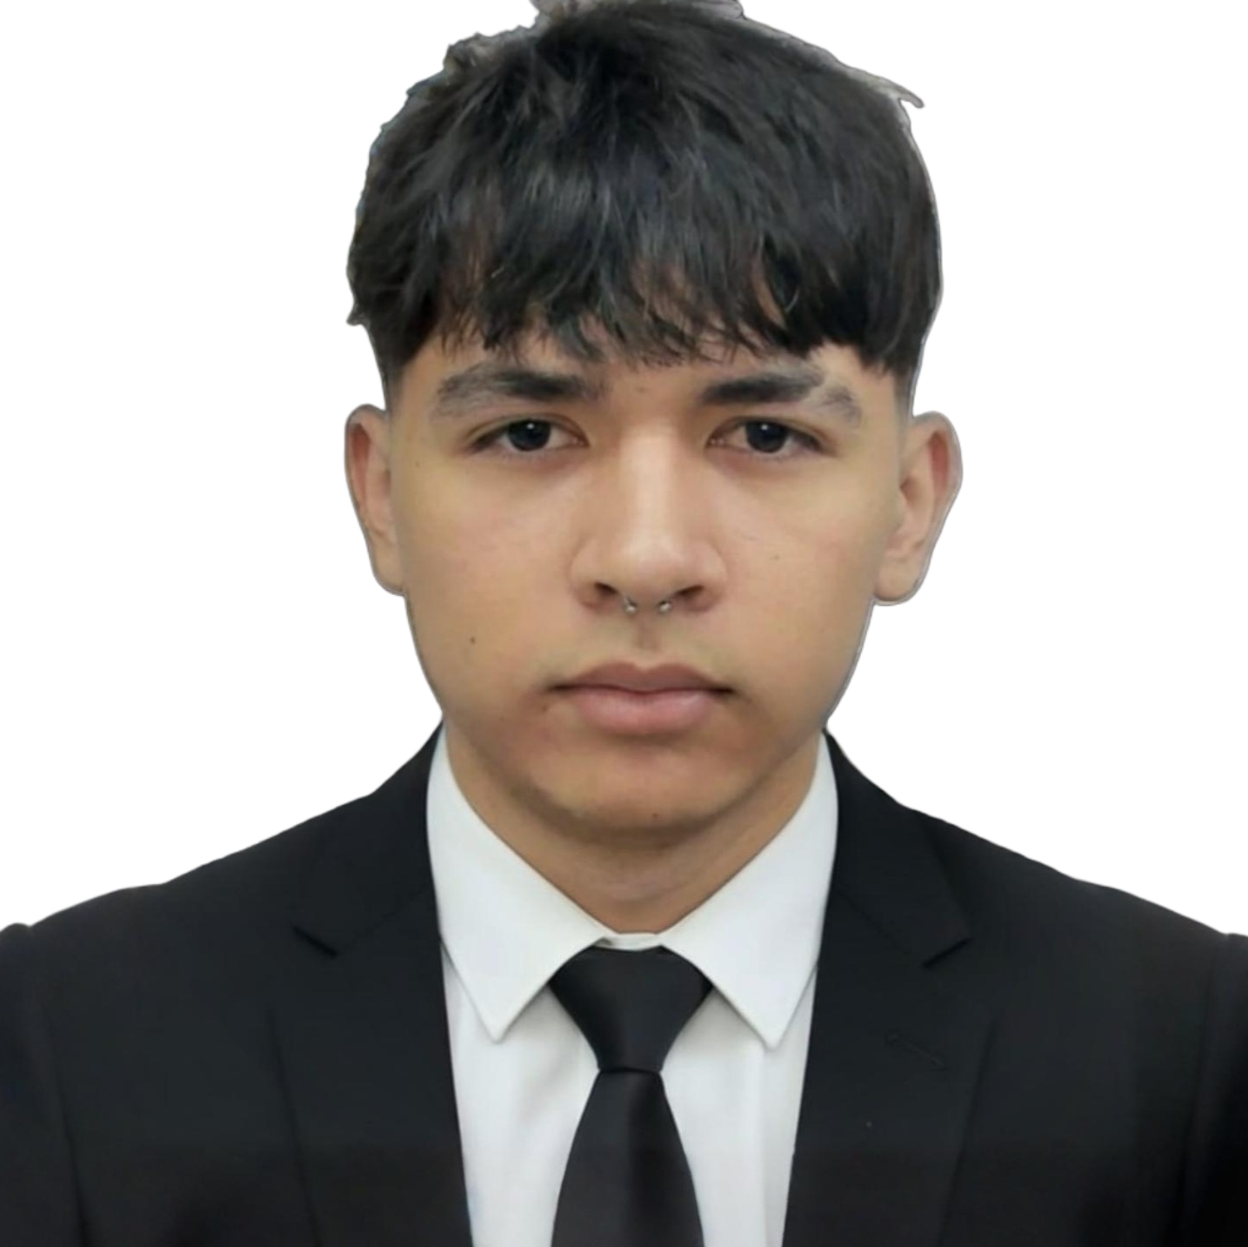
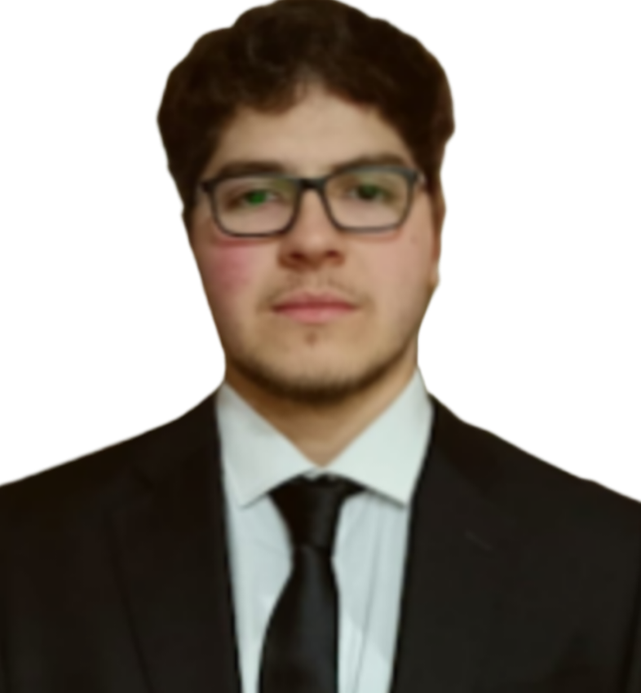
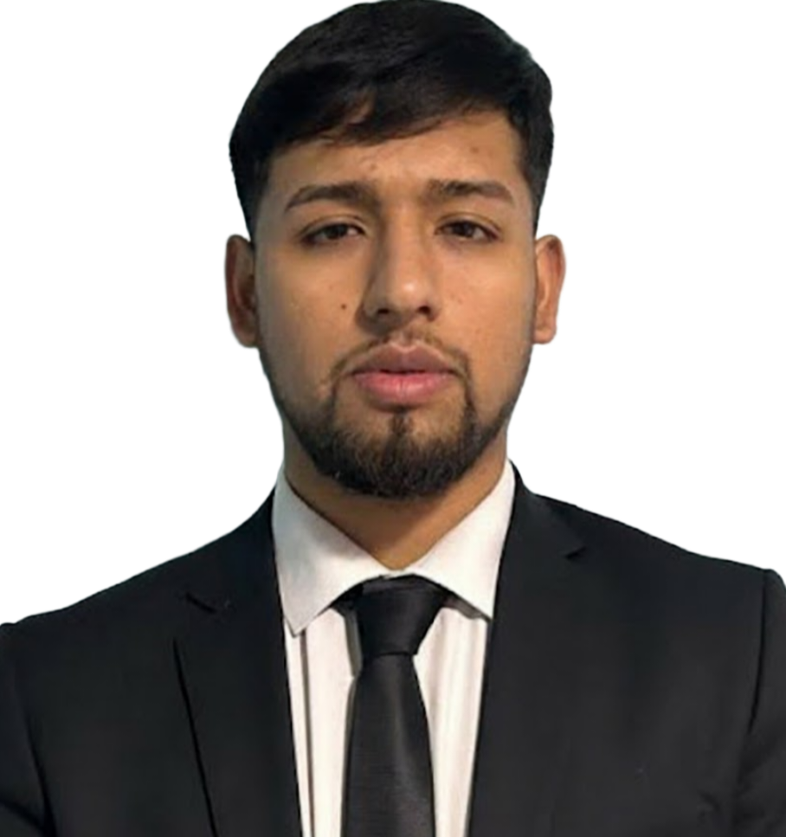
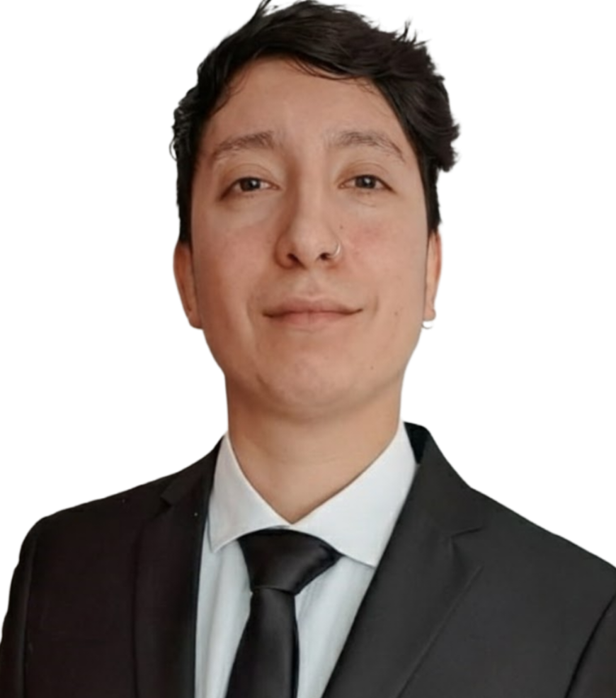
“Portal de cursos BlueSky”
INTEGRANTES / RESPONSABLES DEL PROYECTO
Juan Monsálvez
Matías
Padilla
Lorenzo Araya
David
Murillo
TEAM SCRUM: AI/Integration Developer (APIs, Gemini AI, iText7, ASP.NET)
TEAM SCRUM: Database Developer (MySQL, HTML5, CSS, JavaScript)
PRODUCT OWNER: Frontend/Backend Developer (ASP.NET, C#, HTML5, CSS, JavaScript)
SCRUM MASTER: QA/Project Coordinator (Testing, Documentation, Coordination)

Slide 3
“Portal de cursos BlueSky”
PROBLEMA
SOLUCIÓN
Las capacitaciones se gestionan con herramientas dispersas, lo que genera duplicidad de información, procesos manuales y falta de métricas claras.
Propuesta de plataforma educativa que aplica IA para generar evaluaciones, certificar aprendizajes y medir efectividad formativa.
P
S

Slide 4
“Portal de cursos BlueSky”
OBJETIVO GENERAL Y ESPECÍFICOS
01
Centralizar la gestión de cursos, usuarios y reportes en un sistema único para RRHH.
02
Facilitar el acceso de los colaboradores a contenidos, evaluaciones y certificados.
Plataforma inteligente para centralizar, automatizar y certificar la capacitación en BlueSky Financial.
03
Automatizar la generación, validación y calificación de evaluaciones usando Gemini AI.
04
Proveer métricas claras de progreso y efectividad mediante dashboards analíticos.
05
Garantizar una experiencia de usuario ágil, segura y medible en cada interacción.

Slide 5
“Portal de cursos BlueSky”
ALCANCES Y LIMITACIONES
Alcances
A
L
Limitaciones
Acceso controlado mediante autenticación robusta y verificación en dos pasos.
Evaluaciones generadas automáticamente desde PDF usando Gemini AI.
Certificación inmediata tras aprobación,historial completo de capacitaciones.
Implementación basada en metodología ágil, entregas incrementales en 5 sprints.
El sistema solo puede ser utilizado dentro del entorno laboral definido.
Generación de evaluaciones limitada a contenidos en formato PDF.
Evaluaciones con máximo de 3 intentos por usuario.
Alcance temporal acotado al periodo de desarrollo (Agosto-Diciembre 2025).

Slide 6
“Portal de cursos BlueSky”
METODOLOGÍA
El proyecto se desarrolló en la metodología ágil para gestionar proyectos, especialmente en desarrollo de software.
Se basa en ciclos cortos llamados sprints, Con roles definidos (Scrum Master, Product Owner, Equipo de Desarrollo) y eventos clave (planificación, reunión diaria, revisión y retrospectiva).
Promueve la flexibilidad y entrega de valor continúa.

Slide 7
“Portal de cursos BlueSky”
Cronograma para el desarrollo (Sprint-Backlog)
Inicio 25/08
Fin 12/09
Inicio 15/09
Fin 03/10
Inicio 6/10
Fin 24/10
Inicio 27/10
Fin 14/11
Inicio 17/11
Fin 5/12
Inicio de sesión
Primer Sprint
Activar autenticación 2FA
Recuperar contraseña
Crear nuevos cursos
Segundo Sprint
Generar evaluaciones
Configurar puntaje mínimo
Control de duplicados de evaluaciones
Asignar cursos a colaboradores
Tercer Sprint
Ver cursos asignados
Realizar evaluaciones con máximo
Ver mis resultados
temporizador durante la evaluación
Ver reportes completos del progreso
Cuarto Sprint
Exportar reportes a Excel
Ver historial de capacitaciones
descargar certificado de curso
métricas efectividad de capacitaciones
Quinto Sprint
interfaz responsive para móviles
editar preguntas generadas por IA
recibir notificaciones de nuevos cursos

Slide 8
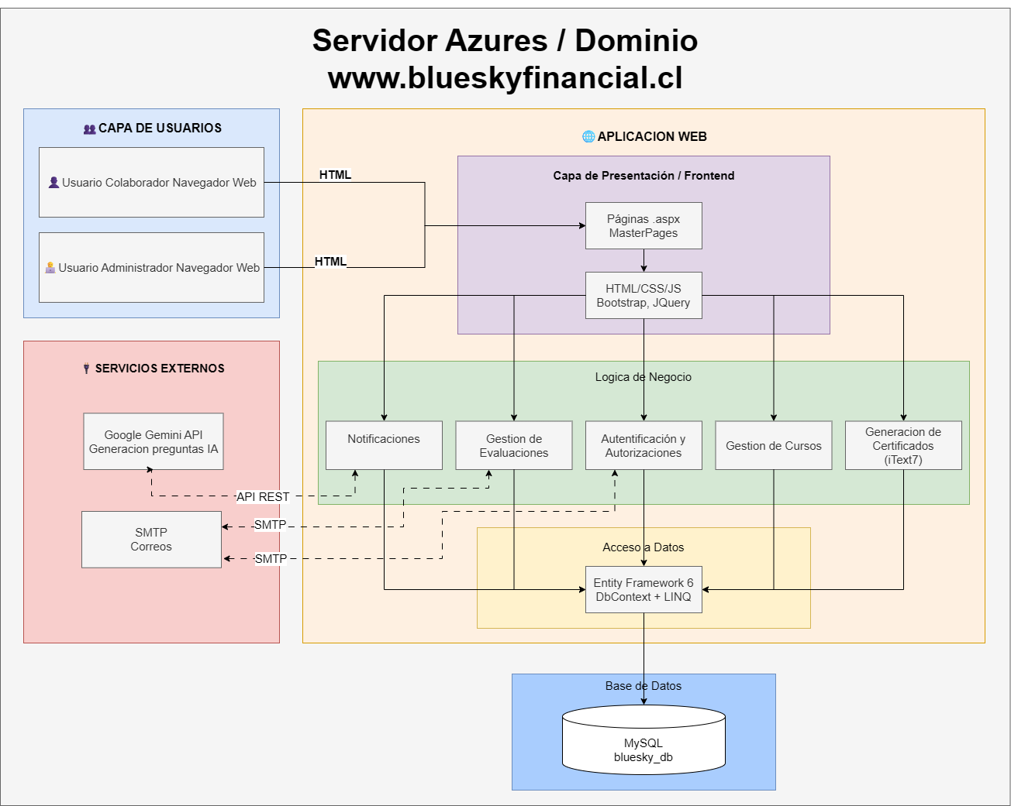
“Portal de cursos BlueSky”
ARQUITECTURA DE SOFTWARE
UI: Interfaz responsiva con Bootstrap y HTML5.
Evaluaciones: Rendir pruebas.
Cursos: Visualizar contenidos.
Login: Autenticación por roles.
Certificados: Generación automática.
Administrativo: Gestión de cursos.
ASP.NET + C#: Lógica del sistema.
Evaluaciones: Puntajes y preguntas.
Cursos: Crear y editar.
Autenticación: Verifica acceso.
Certificados: PDF automático.
Notificaciones: Alertas y correos.
Reportes: Estadísticas de uso.
Usuarios: Roles y edición.
APIs: Gemini AI.

Slide 9
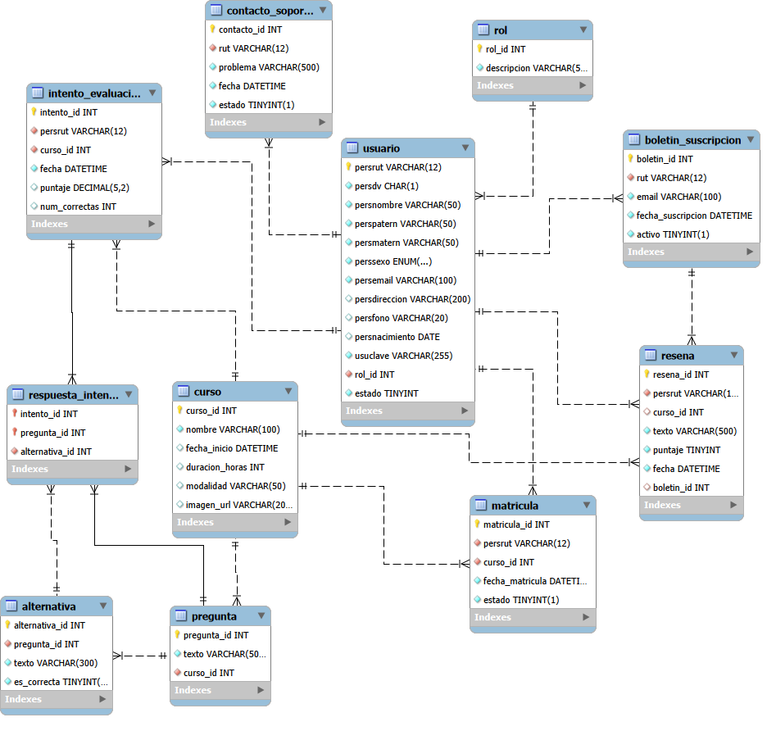
“Portal de cursos BlueSky”
MODELO DE DATOS
Estructura relacional que permite administrar usuarios, cursos, evaluaciones, resultados y certificados de forma integrada.
Componentes clave:
Usuarios y roles
Cursos y áreas
Evaluaciones y preguntas
Resultados y certificados

Slide 10




“Portal de cursos BlueSky”
TECNOLOGÍAS UTILIZADAS EN FRONT-END
Bootstrap
Librería de diseño que facilita interfaces responsivas y modernas en dispositivos móviles y escritorio.
HTML5 - CSS3
Estándares web para estructurar contenido y aplicar estilos visuales avanzados.
Web Forms
formularios y controles reutilizables, funciona junto a ASP .NET.
ASP .NET
Framework para construir aplicaciones web dinámicas.

Slide 11

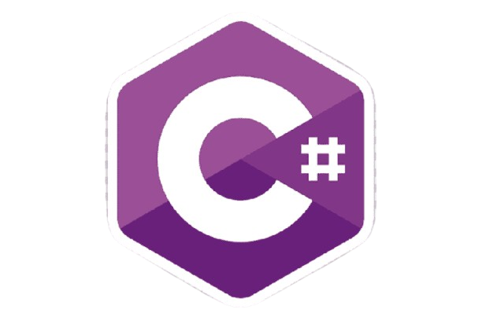




“Portal de cursos BlueSky”
TECNOLOGÍAS UTILIZADAS EN BACK-END
C#
Lenguaje de programación orientado a objetos usado para la lógica de negocio en el backend.
MySQL
Sistema de gestión de bases de datos relacional optimizado para entornos educativos.
Gemini AI API
Motor de inteligencia artificial que genera evaluaciones automáticas desde contenidos PDF.
ASP .NET CORE (Entity Framework 6)
ORM que simplifica el acceso y manejo de datos en bases de datos relacionales.

Slide 12


“Portal de cursos BlueSky”
TECNOLOGÍAS UTILIZADAS EN DESPLIEGUE
Microsoft Azure
Servidor en la Nube proporcionado por Microsoft Azure. Proyecto y Base de datos alojado en infraestructura híbrida IaaS/PaaS, utilizando una Máquina Virtual para la persistencia de datos y App Service para el despliegue web.
Dominio
El despliegue se realizó en Microsoft Azure combinando Máquinas Virtuales y App Services. Para la salida a producción. Se integró un dominio corporativo .cl registrado en NIC Chile, configurando una delegación completa de DNS hacia la nube para asegurar el tráfico y validar la propiedad del sitio.

Slide 13

DEMOSTRACIÓN DEL PROYECTO
www.blueskyfinancial.cl

Slide 14
“Portal de cursos BlueSky”
RESULTADOS FUTUROS

Slide 15
PREGUNTAS DE LA COMISIÓN
P
R
E
G
U
N
T
A
S

